Slide 1

Aplicación Mobile Integrantes: Daniel Antillanca
Profesor: Joan toro

Slide 2
Modelo de negocio
El modelo de negocio se basa en crear una aplicación orientada a personas con sus propios negocios y pueden publicar sus productos en la app y el registro de sus ventas creando su cuenta dentro de la aplicación y registrando todos los productos que permite vender su negocio.

Slide 3
Funcionalidad de la aplicación
-registrar los datos del usuario
-iniciar sesión con sus datos
-El usuario puede agregar o eliminar sus productos
Tener el registro de ganancias

Slide 4
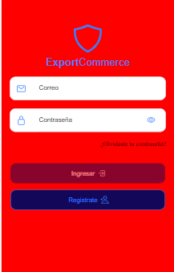
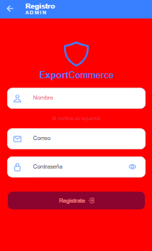
Login y registro

Slide 5
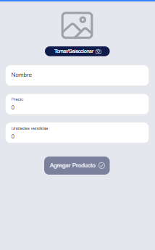
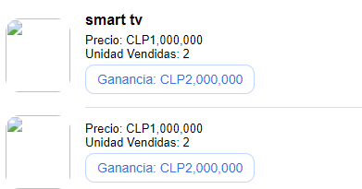
Pantallas productos

